Slide 1
Что общее есть у всех этих букв?
А
Б
Г
Д
Н
П
Т
Ц
Ш
Щ
Ъ
Э Ю

Slide 2
Что общее есть у всех этих букв?
А
Б
Г
Д
Н
П
Т
Ц
Ш
Щ
Ъ
Э Ю

Slide 3
А
Б
В
Г
Д
Е
Ж
З
И
К
Л
М
Н
О
П
Р
С
Т
У
Ф
Х
Ц
Ч
Ш
Щ Ъ Ы Ь
Э Ю Я

Slide 4
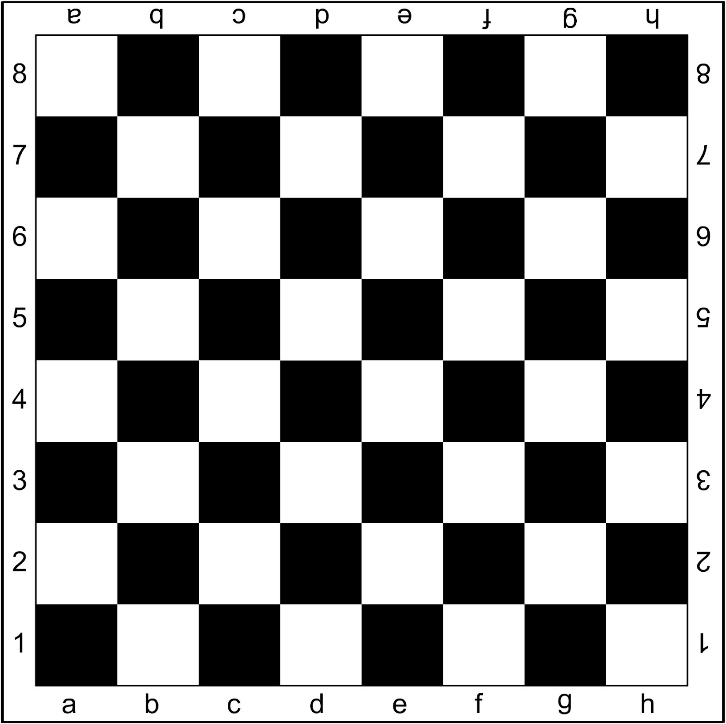
Какого цвета поле?

Slide 5
Какого цвета поле?

Slide 6
Как ходит слон?

Slide 7
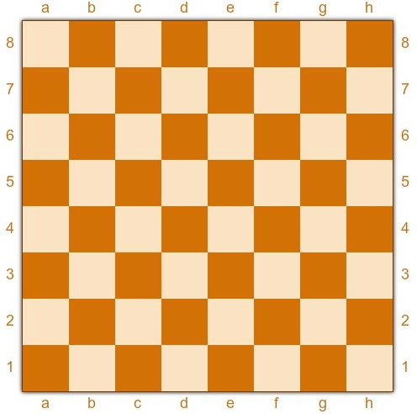
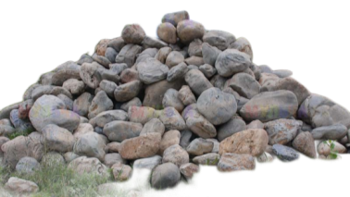
«Слоны собирают камни»
Камни: https://мульча.рф/product/valuny-bulyzhnik-kamni/

